Slide 1


DATOS DE VISADO
Y RED DE OFICINAS DE APOYO A LA REHABILITACIÓN
2024

Slide 2

ÍNDICE
1. DATOS DE VISADO NACIONALES
2. DATOS DE LA RED DE OFICINAS DE APOYO A LA REHABILITACIÓN
3. EXPEDIENTES DE REHABILITACIÓN
Vivienda nueva. Evolución 1961 - 2024
Superficie total
- Superficie (Obra nueva + Rehabilitación)
Rehabilitación
  - Número de viviendas
  - Superficie (Residencial + No residencial)
  - Superficie (Residencial)
  - Superficie (No residencial)
Obra Nueva
  - Número de viviendas
  - Superficie (Residencial + No residencial)
  - Superficie (Residencial)
  - Superficie (No residencial)
Variación de superficie por territorios
  - Sup. Obra nueva + Rehabilitación
  - Sup. Rehabilitación (Residencial + No residencial)
  - Sup. Rehabilitación (Residencial)
  - Sup. Rehabilitación (No residencial)
  - Sup. Obra nueva (Residencial + No residencial)
  - Sup. Obra nueva (Residencial)
  - Sup. Obra nueva (No residencial)
FICHA TÉCNICA
Este informe se realiza con datos recopilados por las oficinas técnicas de los 30 Colegios Oficiales de Arquitectos de España.
Fecha de recopilación de datos:
29 de enero de 2025

Slide 3

1. Datos de visado nacionales

Slide 4

VIVIENDAS 1960 - 2024
Obra nueva (unidades)

Slide 5

²
Superficie total
35.317.479 m²
Visados, en 2024, para rehabilitación y obra nueva
Es el mejor dato desde 2019. Representa un incremento del 5% respecto a hace seis años y del 7% en relación con 2023
2019
2020
2021
2022
2023
2024

Slide 6

SUPERficie total
Obra nueva + Rehabilitación (m2)

Slide 7


REHAbilitación
8,7%
En rehabilitación residencial
9.851.454 m²
Como ocurriera en ejercicios anteriores, 2024 es el mejor año para la gran rehabilitación de la serie histórica, de acuerdo con las estadísticas de visado de los Colegios de Arquitectos
2019
2020
2021
2022
2023
2024
8.3%
En rehabilitación no residencial

Slide 8


REHABILITACIÓN
Número de viviendas (unidades)
55.473 uds.
El número de viviendas visadas para gran rehabilitación ha aumentado un 47% en 2024. Son 17.686 unidades autorizadas más que en 2023. Respecto a 2019, el aumento es del 117%.

Slide 9
REHABILITACIÓN
Residencial + No residencial (m²)

Slide 10
REHABILITACIÓN
Residencial (m²)
5.019.931 m²
Crecimiento del 8,7% respecto a la superficie visada para rehabilitación residencial en 2023.
Supone un incremento del 73% respecto a 2019.

Slide 11
REHABILITACIÓN
No residencial (m²)
4.831.523 m²
La superficie visada para rehabilitación no residencial ha aumentado un 8,3% más respecto a 2023.
Al ser operaciones puntuales, no marcan tendencias.

Slide 12

12,7%
OBRA nueva
En la superficie visada residencial
25.466.025 m²
visados para obra nueva en 2024
Supone un incremento del 6,4% respecto a 2023, con 1.532.796 m2 autorizados más, si bien, respecto a 2019, representa un retroceso del 3,8%.
2019
2020
2021
2022
2023
2024
9,7%
En la superficie visada no residencial

Slide 13
OBRA nueva
Número de viviendas (unidades)
119.601 uds.
2024 ha sido también el mejor año para la vivienda de nueva planta en España desde 2019.
Las unidades visadas para obra nueva han aumentado un 21,5% respecto a 2023.

Slide 14
Obra nueva
Residencial + No residencial (m²)

Slide 15
Obra nueva
Residencial (m²)
19.399.456 m²
La superficie residencial visada para obra nueva ha aumentado un 12,7% respecto a 2023 y replica prácticamente los datos registrados en el año 2019.

Slide 16

obra nueva
No residencial (m²)
6.066.569 m²
La superficie no residencial de nueva planta ha caído un 9,7% respecto a 2023.
Como en el caso de la rehabilitación, responde a operaciones puntuales que no marcan tendencias.

Slide 17

Variación por territorios
En términos generales, 2024 ha sido un buen año para la edificación en España, con aumentos generalizados de la obra nueva residencial en todo el país.
La disparidad en la rehabilitación residencial por territorios advierte de la necesidad de una coordinación y cooperación interadministrativa para elevar las cifras de un sector clave para
el progreso del país y el bienestar
de la población

Slide 18
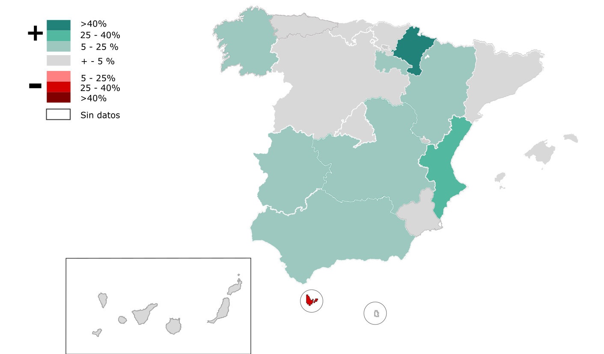
Variación de superficie por territorios
Superficie total. Rehabilitación + Obra nueva (%)
4,80%
0,47%
-3,04%
21,49%
44,14%
17,59%
-0,22%
2,64%
6,54%
-0,36%
2,03%
18,65%
8,84%
25,51%
2,49%
13,40%
0,51%
-36,45%

Slide 19
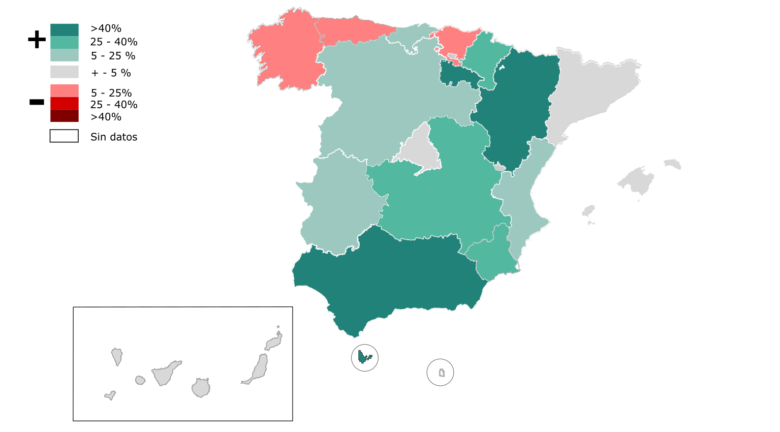
Variación de superficie por territorios
Rehabilitación. Residencial + No residencial (%)
-6,57%
23,97%
-12,24%
-8,16%
48,21%
34,24%
60,00%
6,12%
64,53%
2,41%
-1,26%
-0,90%
20,88%
36,59%
6,44%
35,29%
59,15%
-3, 76%
410,76%

Slide 20
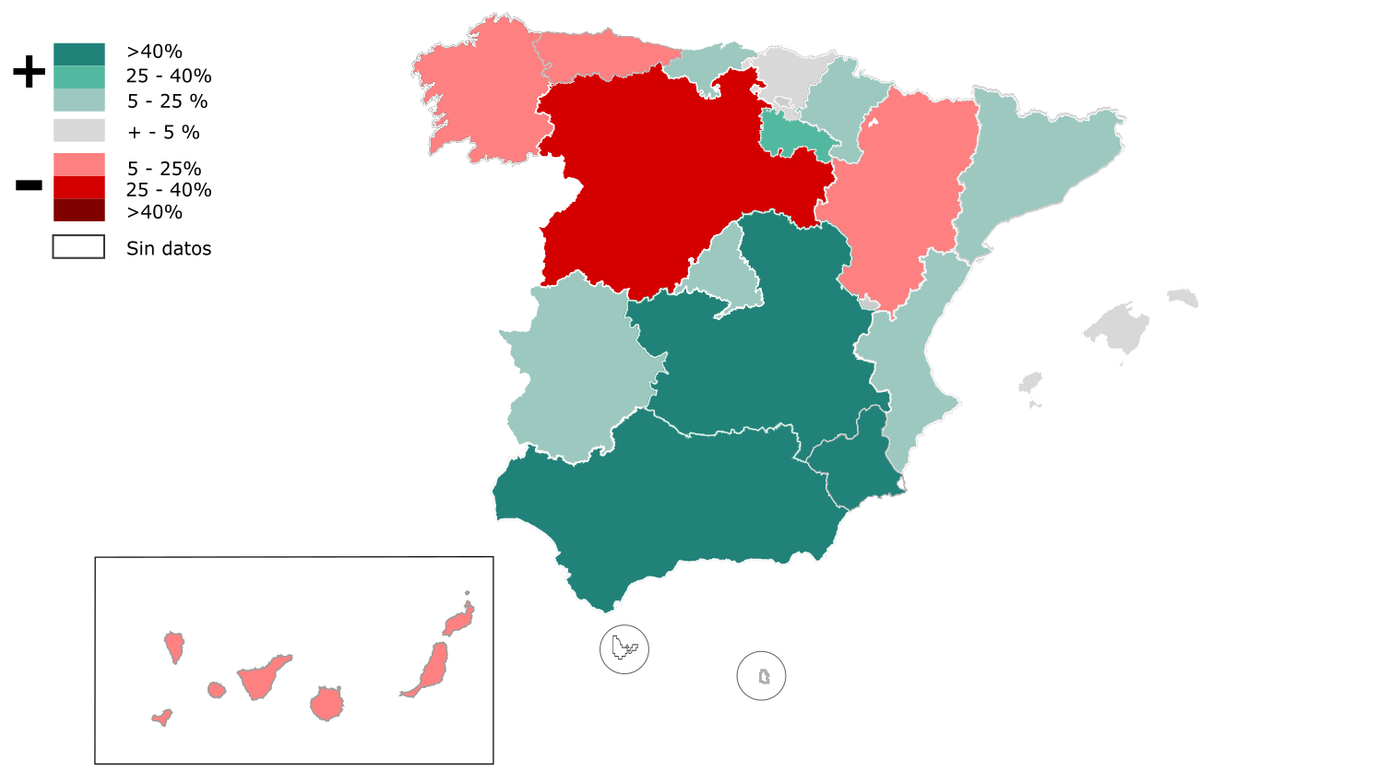
Variación de superficie por territorios
Rehabilitación residencial (%)
11,86%
-1,91%
-15,48%
-5,24%
18,83%
28,27%
-26,37%
5,88%
-14,31%
16,61%
4,32%
7,42%
43,28%
10,95%
95,78%
68,97%
-18,69%

Slide 21
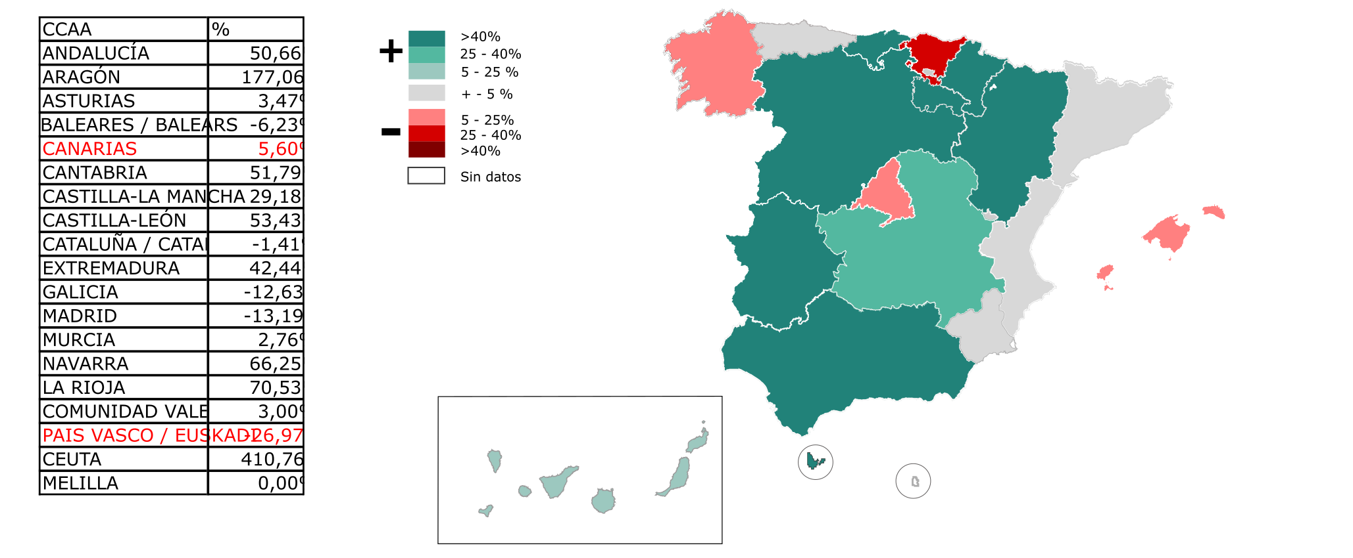
Variación de superficie por territorios
Rehabilitación no residencial (%)
51, 98%
3,47%
-26,97%
-12,63%
66,25%
70,53%
-1,41%
53,43%
177,06%
-13,19%
-6,05%
42,44%
29,18%
3,00%
2,76%
50,66%
5,60%
410,76%

Slide 22
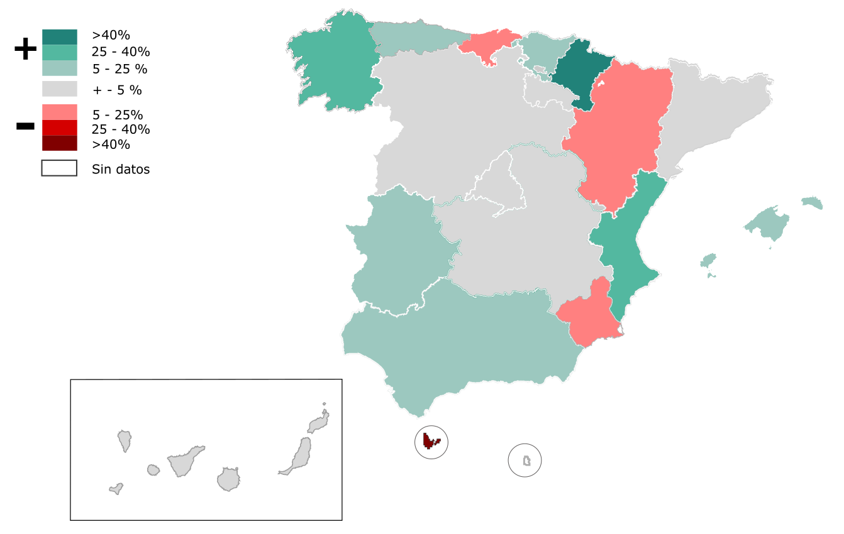
Variación de superficie por territorios
Obra nueva. Residencial + No residencial (%)
-11,12%
8,19%
13,96%
37,78%
50,53%
-3,34%
1,41%
-1,19%
-11,60%
-0,11%
6,13%
17,44%
3,71%
31,97%
-5,11%
6,98%
2,39%
-71,58%

Slide 23
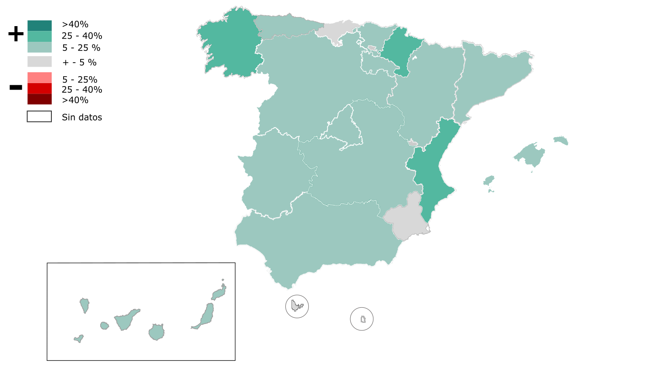
Variación de superficie por territorios
Obra nueva residencial (%)
14,10%
-3,51%
15,75%
31,83%
37,45%
17,96%
10,47%
9,59%
16,41%
5,17%
6,11%
21,57%
10,47%
37,55%
-4,98%
9,90%
7,95%
0,93%

Slide 24
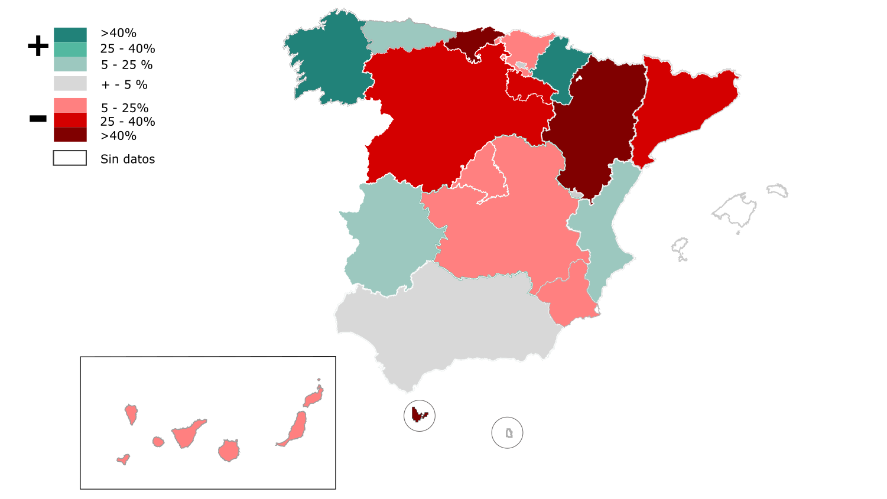
Variación de superficie por territorios
Obra nueva no residencial (%)
-66,81%
5,42%
-5,28%
56,92%
92,49%
-27,58%
-34,47%
-66,36%
-27,98%
-11,06%
5,50%
-9,87%
14,87%
-5,76%
-0,27%
-16,39%
-98,06%

Slide 25


2. DATOS DE LAS OFICINAS DE APOYO
A LA REHABILITACIÓN
Más de 38.000
Viviendas alcanzadas
Puntos de atención
Las más de 20.900 consultas que ha atendido la Red de Oficinas de Apoyo a la Rehabilitación (Red OAR) de los Colegios de Arquitectos han alcanzado a más de 38.000 viviendas.
Las consultas constatan el interés que ha despertado la renovación de edificios y las ayudas
europeas

Slide 26
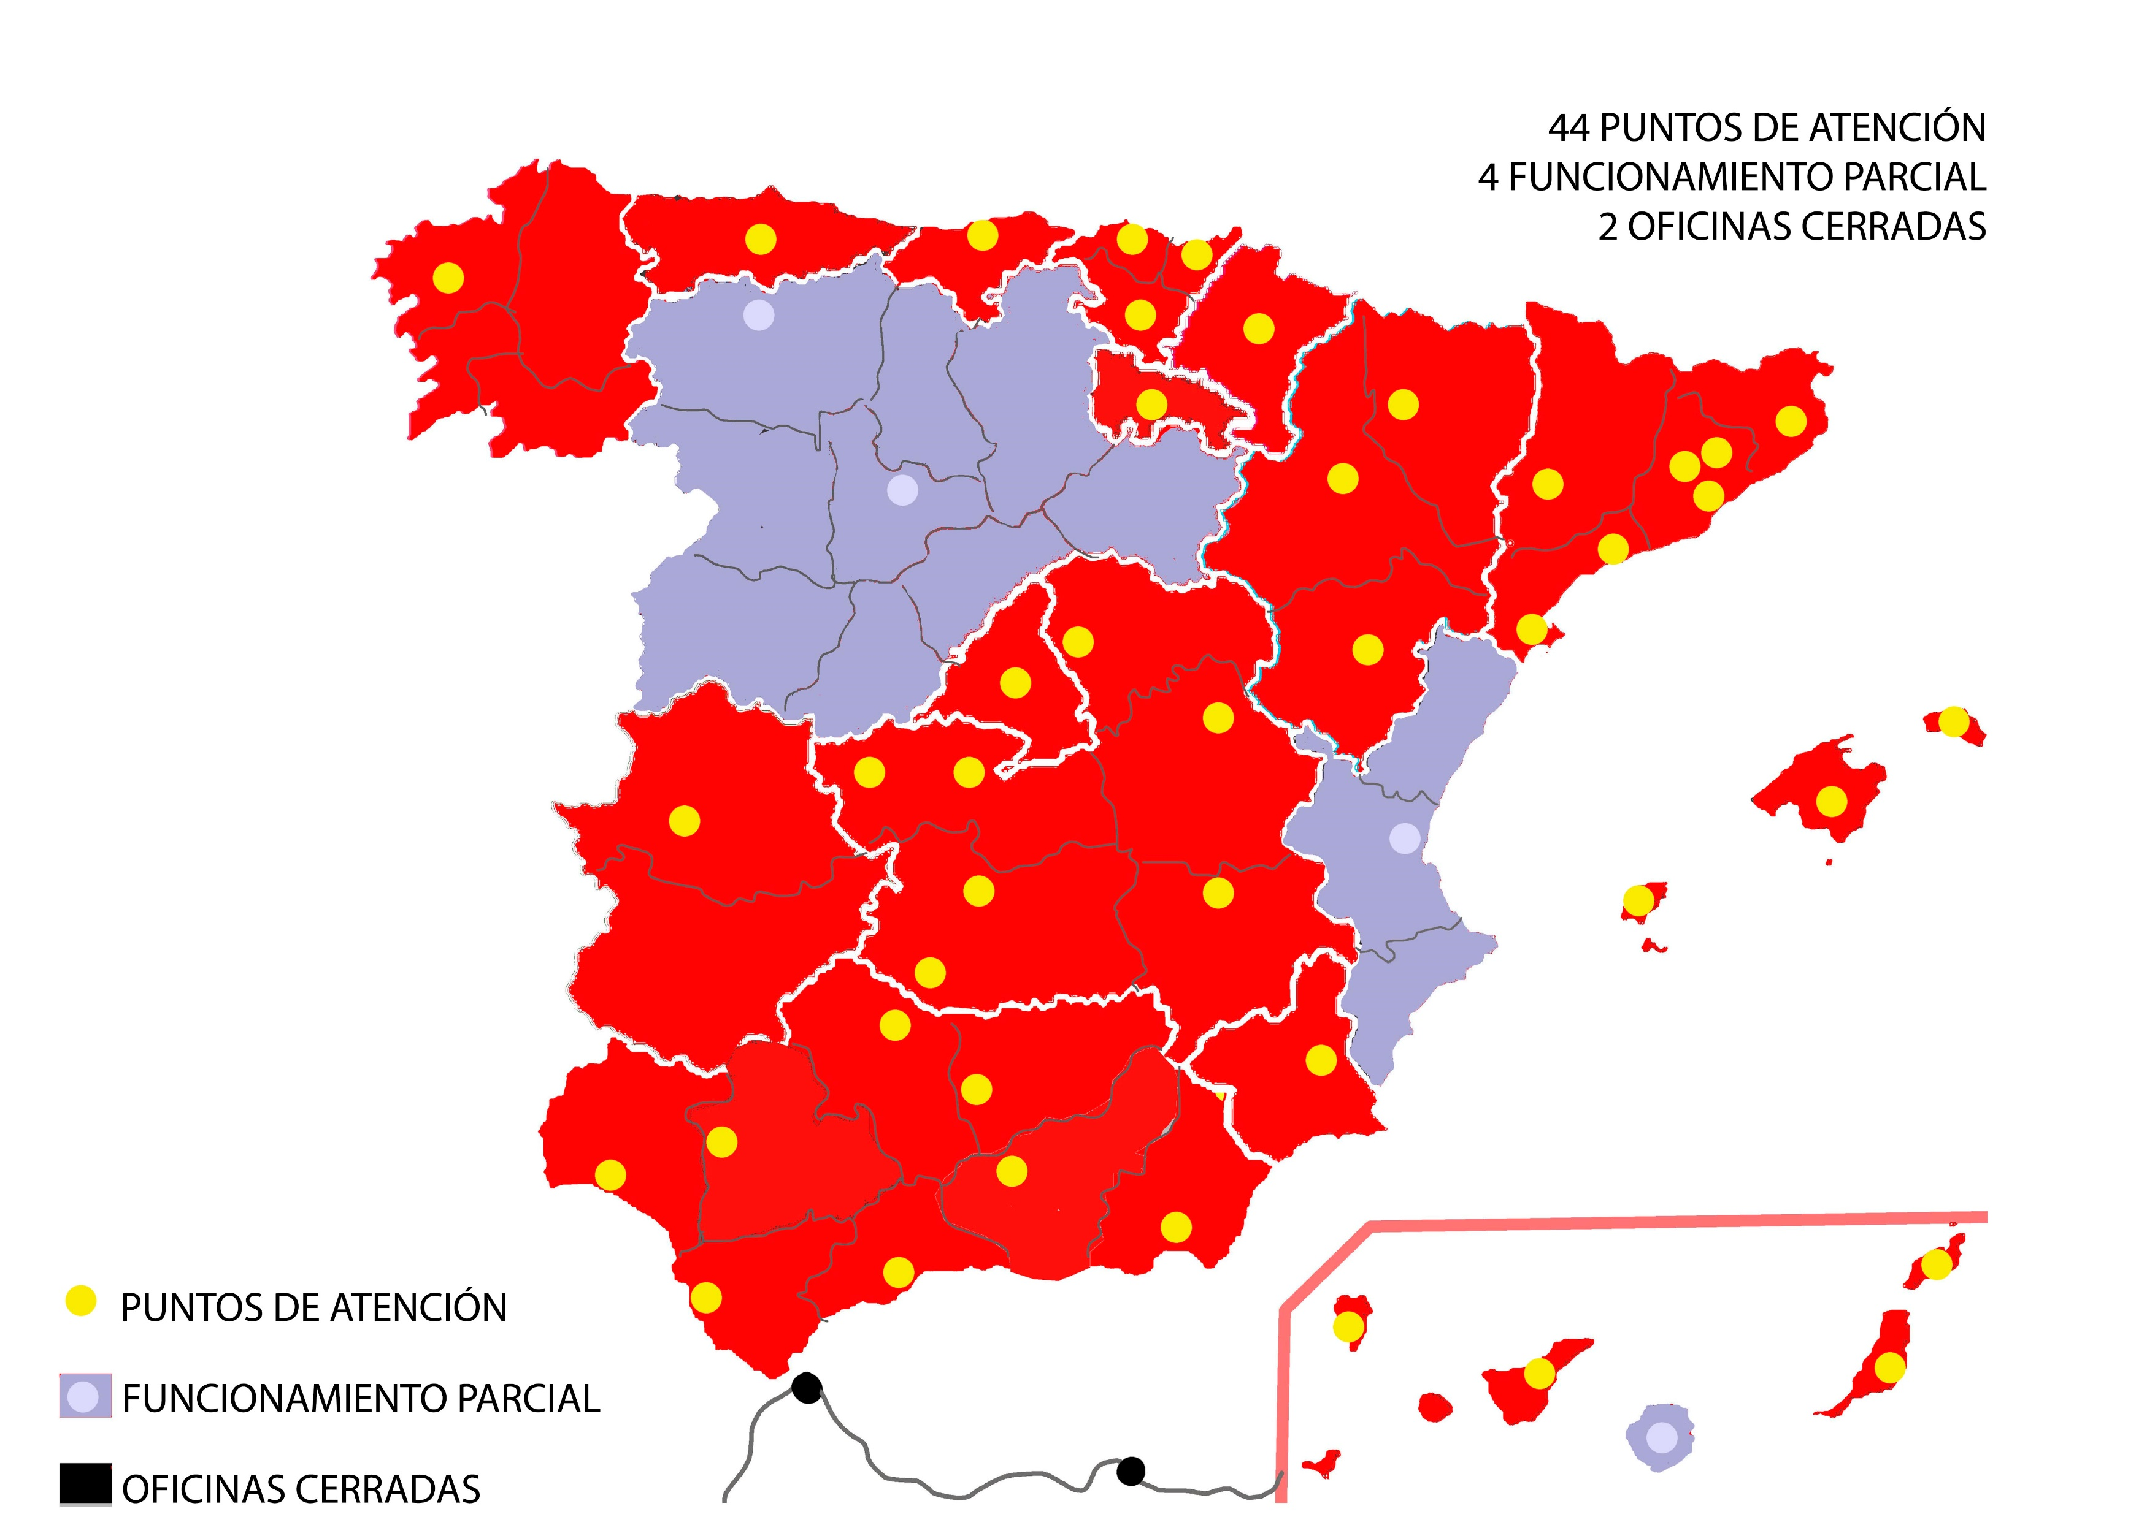
OFICINAS DE APOYO A LA REHABILITACIÓN
Funcionamiento
20.920 consultas atendidas
El 60% de las consultas que han recibido las Oficinas de Apoyo a la Rehabilitación han estado relacionadas con las ayudas europeas, seguidas de un 21,84% con dudas técnicas.

Slide 27
OFICINAS DE APOYO A LA REHABILITACIÓN
Perfil de las consultas
Tipo de edificación
Perfil del interesado/a
Más de 38.000 viviendas alcanzadas
El 31,48% de las consultas han estado relacionadas con vivienda plurifamiliar; el 27%, con unifamiliar, y casi el 25% con el interior de la vivienda.

Slide 28

3. Expedientes de rehabilitación
¿Cómo se están rehabilitando las viviendas en España?
20%
Intervención integral
Incorporación de aerotermia – 20%
50%
Intervención integral
Mejora de cerramientos – 75%
Mejora de carpinterías – 86%
Incorporación de aerotermia – 45 %
Incorporación de paneles fotovoltaicos – 19%
Vivienda en bloque
Vivienda unifamiliar

Slide 29


